Slide 1
Introdução às Redes Neurais com Python
Prof. Breno Silveira

Slide 2
Objetivo
Compreender o funcionamento de uma rede neural artificial e saber implementar modelos simples com NumPy e TensorFlow.

Slide 3
O que são Redes Neurais?
Conceito
Redes neurais artificiais são modelos matemáticos inspirados no cérebro humano, compostos por neurônios interconectados que aprendem padrões a partir de dados.

Slide 4
Principais ideias
Simulam conexões entre neurônios biológicos.
Aprendem a partir de exemplos (dados de entrada e saída).
São a base do Deep Learning.
Aplicações
Reconhecimento de voz, imagens, recomendações, jogos, diagnósticos, etc.

Slide 5
Linha do Tempo
Ano | Marco Histórico
1943 | McCulloch & Pitts – primeiro modelo de neurônio
1958 | Rosenblatt – Perceptron
1986 | Backpropagation popularizado
2000s | Deep Learning e GPUs
2020+ | IA Generativa e LLMs

Slide 6
Perceptron
O perceptron é o modelo mais simples de neurônio artificial, criado por Frank Rosenblatt (1958).
Ele realiza uma combinação linear das entradas e aplica uma função de ativação para gerar uma saída binária (0 ou 1).
A fórmula é composta por:
1. Função: classificar padrões lineares (ex: sim/não).
2. Limitação: só resolve problemas linearmente separáveis.
3. Importância: base conceitual das redes neurais modernas.

Slide 7

Cálculo básico de um neurônio

Slide 8
Estrutura de uma Rede Neural
Componentes
Camada de entrada: recebe os dados.
Camada oculta: extrai padrões.
Camada de saída: gera o resultado final.

Slide 9
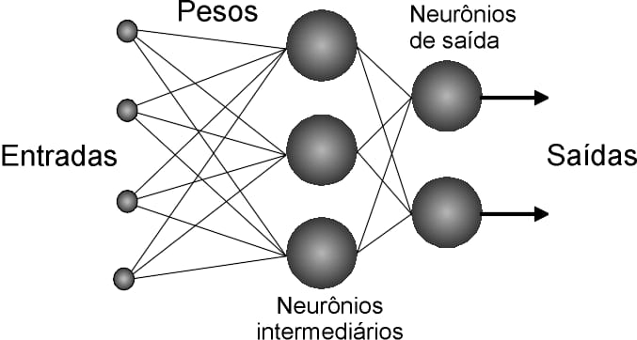

Slide 10
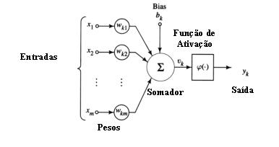

Slide 11
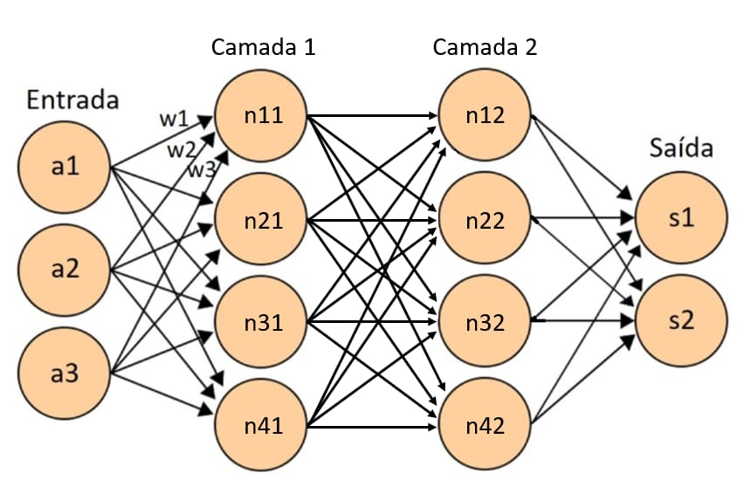

Slide 12
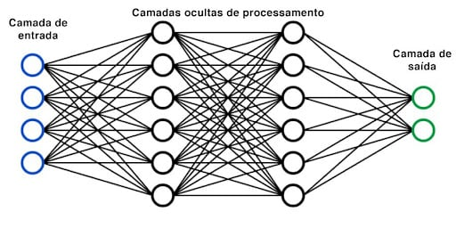

Slide 13
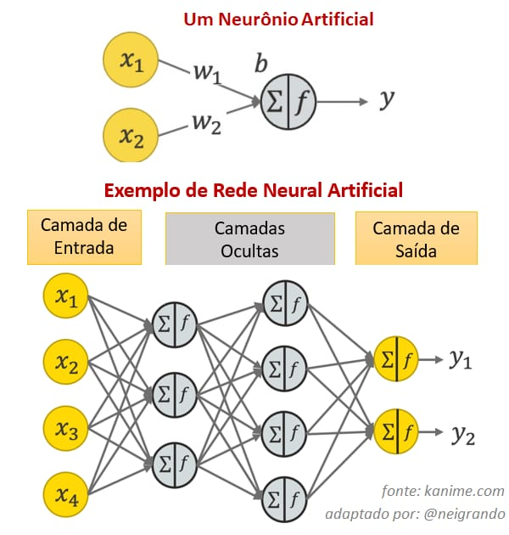

Slide 14
Funções de ativação comuns:
1. Sigmoid → suaviza a saída entre 0 e 1
2. ReLU → elimina valores negativos
3. Softmax → usada em classificação multiclasse

Slide 15
Processo de Aprendizado
Forward propagation: A entrada passa pela rede, gerando uma saída. Forward propagation (ou propagação direta) é o processo em que os dados entram na rede neural e passam da camada de entrada até a camada de saída, neurônio por neurônio.
Em cada neurônio:
1. As entradas são multiplicadas pelos pesos e somadas com o bias.
2. O resultado passa por uma função de ativação.
3. A saída é enviada para a próxima camada.
No fim, a rede gera uma previsão.
É a fase de cálculo da saída, antes de qualquer ajuste dos pesos (que ocorre no backpropagation).

Slide 16
2. Cálculo do erro: O cálculo do erro mede o quanto a saída prevista pela rede neural está distante da saída real (esperada).
De forma simples:
Erro = Saída esperada − Saída obtida
Para redes neurais, esse erro é normalmente expresso por uma função de perda (loss function), que quantifica o desempenho do modelo.
Exemplos:
1. Erro quadrático médio (MSE): usado em regressão.
2. Entropia cruzada (Cross-Entropy): usada em classificação, mede a diferença entre distribuições de probabilidade.
O erro calculado é o que será propagado para trás no processo de backpropagation, ajustando os pesos da rede.

Slide 17
3. Backpropagation: Ajusta os pesos com base no erro (gradiente descendente). Backpropagation (ou propagação para trás) é o processo de ajuste dos pesos de uma rede neural com base no erro calculado.
Funciona assim, resumidamente:
1. Recebe o erro da fase de forward propagation (diferença entre saída real e prevista).
2. Calcula o gradiente — quanto cada peso contribuiu para esse erro, usando o método do gradiente descendente e a regra da cadeia (derivadas).
3. Atualiza os pesos e o bias para reduzir o erro, movendo-os na direção oposta ao gradiente;
4. O processo se repete por várias iterações até que o erro seja mínimo.
Em resumo:
- Forward propagation calcula a previsão,
- Backpropagation corrige os pesos para melhorar a próxima previsão.

Slide 18
Implementação do Zero (NumPy)

Slide 19
Boas Práticas e Cuidados
Sempre normalizar os dados de entrada.
2. Usar validação cruzada para evitar overfitting.
3. Monitorar função de perda e acurácia.
4. Evitar redes grandes demais sem necessidade.
5. Entender o problema antes de escolher a arquitetura.

Slide 20
Conclusões
Principais aprendizados:
Redes neurais simulam o comportamento do cérebro.
Aprendem ajustando pesos com base no erro.
Podem ser implementadas do zero ou com frameworks poderosos.
A experimentação é essencial para o domínio prático.

Slide 21
Ferramentas úteis
TensorFlow Playground
Keras Documentation
Google Colab

